Slide 1
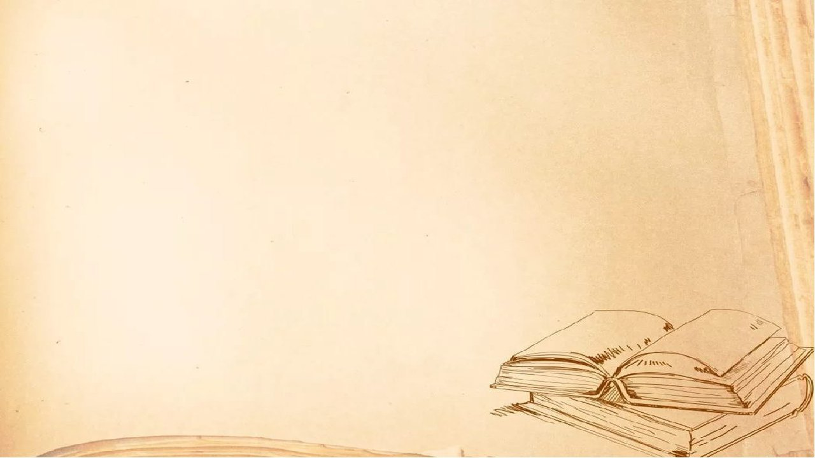
Литература и медицина.
Трансформация образа
врача в русской литературе 19 века.
Подготовила Зав.библиотекой
Алымова Е.С

Slide 2

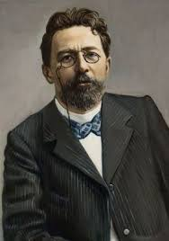
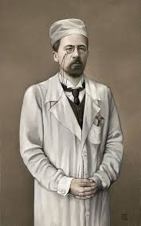

Трансформация образа
врача в произведениях
А. П. Чехова.

Slide 3
Для меня очень важно, как для будущего медика узнать и понять, как образ врача ассоциативен и помогает человеку, воспринимающему произведение искусства.
Пережить вместе с героями их жизни и пересмотреть собственный жизненный опыт.
Так как образы врачей в искусстве многогранны: они могут быть комичными или драматичными, наводящими ужас или искрящимися любовью.
Художественный образ врача поможет мне с формировать собственное мнение и дать оценку, вселить страх и недоверие или веру и надежду; поможет стать фактором профессионализации моей личности и мотивации в дальнейшем.
Сквозь призму художественных образов я смогу увидеть, как раскрываются важнейшие проблемы медицинской профессии, нравственной культуры врача и его социальной ответственности и трансформации.

Slide 4
Актуальность:
-часто врачи негативной критике, однако в рассказах Антона Павловича они описываются ответственными и преданными своему делу, а так как Чехов сам имел медицинское образование, то и рассказы его правдивы, более того по сей день многие работники сферы медицины полностью посвящают себя своей профессии, это можно заметить по тому, как врачи всего мира жертвуют собой ради спасения человечества;
- в представлении философско-культурологической характеристики врачебной профессии как основы внутреннего содержания образа врача;
- определении понятия «врач» как качества личности и формы профессиональной культуры.

Slide 5
СОДЕРЖАНИЕ:
1. ОСНОВНАЯ ЧАСТЬ:
1.1. Введение.
1.2. Личность Старцева в рассказе «Ионыч».
1.3. Раскрытие образа Топоркова в повести «Цветы запоздалые».
1.4. Разрушение жизненных целей в пьесе Астрова «Дядя Ваня».
1.5. Безразличие врача, как один из элементов трансформации личности в пьесе «Три сестры».
2. Заключение:
3.Список используемой литературы.
4.Электронные ресурсы.

Slide 6
Введение.
Образ врача в русской литературе – тема, мало затронутая в литературоведении, но значение ее для культуры очень велико.
Мотивы болезни и исцеления, в буквальном и символическом значениях, пронизывают и фольклор, и религию, и любой вид искусства у всякой нации, поскольку "пронизывают" и саму жизнь.
Литература дает эстетический, не житейский, но глубоко жизненный срез бытия, поэтому здесь речь не идет, собственно, о профессиональных сведениях, здесь не учатся никакому ремеслу, а только пониманию, видению мира: у всякой профессии есть свой, особый угол зрения.

Slide 7

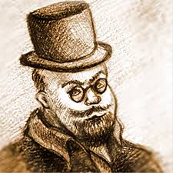
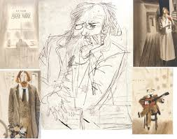
Объект исследования:
-произведения А.П.Чехова разных лет,
посвященные врачебной практике.
Предмет исследования:
-образы врачей в произведениях А.П.Чехова.

Slide 8
Цель исследования:
-Рассмотреть произведения А.П.Чехова и выявить образ врача, сочетающего высокий профессионализм и любовь к людям, также проследить развитие и трансформацию образа врача в творчестве писателя.
-Показать образ врача через призму литературы;
выяснить профессионально-типичные черты для врача.
-Представить культурные смыслы понимания образа врача.
-Проследить за влиянием истории и культуры на внутренний мир героев.

Slide 9
Задачи:
-Определить каким по мнению А.П.Чехова каким должен быть врач;
-Выяснить, какими основными качествами должен обладать врач по мнению писателя;
-Проследить, как А.П. Чехов изображает положительные и отрицательные образы врачей в своих рассказах, пьесах и повестях;
-Проследить процесс трансформации образа врача в русской литературе;
-Попытаться найти особенности художественного воплощения образа идеального врача в творчестве А.П.Чехова.

Slide 10
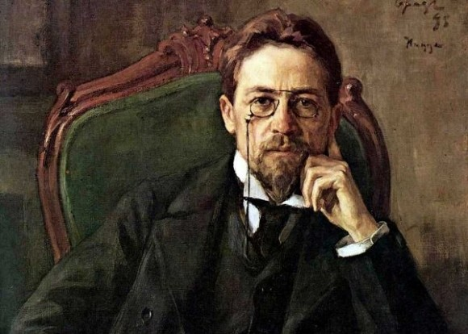
«Медицина - моя законная жена, литература - незаконная.
Обе, конечно, мешают друг другу, но не настолько, чтобы исключить друг друга»
Антон Павлович Чехов 17 января 1860 – 2 июля 1904

Slide 11
Трансформация образа врача в русской литературе.
В русской литературе образ врача прошел длинный и интересный путь от шарлатана к романтическому герою, от романтического героя к приземленному материалисту и от материалиста к носителю морали, герою ведающему истиной, знающему все о жизни и смерти, несущему ответственность за других в самом широком смысле.

Slide 12

В рассказе А. П. Чехова «Ионыч» (1898) описывается процесс социального выгорания уездного врача, влияние однообразной рутинной практики в течение многих лет на характер человека и возникающие на этом фоне трансформации личности.
Несбывшиеся мечты и неудачи в личной жизни, однообразное провинциальное существование изменили мироощущение человека, заставили расстаться с идеалистическими представлениями о профессии врача.

Slide 13

А. П. Чехов описывает в повести «Цветы запоздалые» героя, как богатого красавца, принятого высшим обществом, и не лечащего пациентов, если они принадлежат к низшим сословиям.
При этом подробно описывается путь Топоркова от сына крепостного до высокопрофессионального врача.
Несмотря на свое происхождение, Топорков смог пройти сложный путь и освоить врачебное дело. Но какой ценой?
Описание героя не позволяет составить однозначную характеристику героя.
Образ врача Топоркова дан А. П. Чеховым неоднозначно.

Slide 14

В пьесе А. П. Чехова «Дядя Ваня» представлен образ положительного врача Астрова.
У Астрова происходит трансформация его жизненных ценностей и моральных установок. Герой не отказывается от врачебной практики, с профессиональной точки зрения полностью отдается своему делу.
Астрову не свойственно профессиональное выгорание (как это было с Ионычем или Топорковым). Изменение его личности проявляется через разрушение миропонимания и мировидения.
Постепенно Астров теряет свои жизненные ориентиры, растрачивает всё то, на что мог опираться и к чему мог стремиться.

Slide 15

В пьесе А. П. Чехова «Три сестры» представлен достаточно яркий образ врача Чебутыкина.
Писатель акцентирует внимание читателя на повседневном укладе жизни врача, который после окончания университета не читает ни медицинские, ни какие другие книги, только газеты, не развивается ни духовно, ни профессионально, он только записывает те факты, которые кажутся ему интересными.
«Знаю по газетам, что был, положим, Добролюбов, а что он там писал – не знаю... Бог его знает...» (А. П. Чехов. Три сестры).

Slide 16
Заключение.
Одним из наиболее характерных художественных образов в творчестве А. П. Чехова становится образ врача.
Художественный образ врача - это особая форма существования профессиональной врачебной культуры, в котором в едином сплаве переплетаются типичные черты, присущие данной врачебной группе, и индивидуальные особенности конкретного героя; объективное, идущее от действительности содержание, и субъективное, проявление личностных черт героя.
Проведенный анализ позволяет подчеркнуть, что писатель достаточно чутко относится к тем изменениям и трансформациям, которым могут быть подвержены врачи в повседневности.
Далеко не все герои проанализированных произведений растратили положительные качества.

Slide 17
Основными качествами врача А. П. Чехов считал гуманность, духовный рост, внимание к пациенту и сопереживание ему, соблюдение этики, профессионализм и готовность всегда прийти на помощь. Растрата этих качеств в проанализированных произведениях является отражением трансформации личности.
Раскрывая этот процесс, А. П. Чехов определил основной посыл изменений, которые строятся на отчуждении и неготовности и / или нежелании прийти на помощь нуждающимся в ней людям, на приоритете материальных ценностей, проявлении эгоизма, пассивности.
Эти качества становятся предпосылками к трансформации личности, которая представляется писателем как утрата духовности, профессиональное выгорание, потеря интересов.

Slide 18
Для себя я узнала и сделала вывод, насколько сложна профессия врача в любые времена, как она трансформировалась в 19 веке и с приходом уже современной медицины.
Считаю, что каждый из нас, будучи врачом, тем или иным образом, является должником, помогающим миллионам людей, особенно в данный момент, когда врачи всего мира делают все возможное для спасения жизней.
Я не ошиблась в выборе своей специальности, сделала этот выбор осознанно и обдуманно.
Мне также хотелось бы, чтобы современное поколение «пациентов» брало пример с самого Чехова как врача, его положительных персонажей и наших современных медиков, а также осознало всю важность данной профессии, ведь быть врачом – это призвание!

Slide 19
Список используемой литературы:
1. Чехов А. П. Автобиография // Полное собрание сочинений и писем: в 30 т. М.: Наука, 1979. Т. 16: Сочинения. 1881–1902.
2. Зубарева В. К. Чехов – основатель позиционного стиля в литературе // Практики и интерпретации: журнал филологических, образовательных и культурных исследований. 2018. Т. 3. № 1. С. 54–69.
3. Идельчик X. И. А. П. Чехов и русская общественная медицина (К 50-летию со дня смерти А. П. Чехова) // Гигиена и санитария. 1954. № 8. С. 7–10.
4. Ларионова М. Ч. Рассказ А. П. Чехова «Ионыч» в свете русской традиционной культуры // Проблемы истории, филологии, культуры. 2010. № 4 (30). С. 165–172. 5. Краковяк А. С., Матяш С. А. Конфликт в драматургии А. П. Чехова и М. А. Булгакова («Три сестры» и «Дни Турбиных») // Вестник Оренбургского государственного университета. 2005. № 1. С. 95–101.

Slide 20
Электронные ресурсы:
1.https://cyberleninka.ru/article/n/a-p-chehov-i-russkaya-obschestvennaya-meditsina-k-50-letiyu-so-dnya-smerti-a-p-chehova
2.https://biblio.imli.ru/index.php/ruslit/528-chekhov-a-p/725-chekhov-a-p-polnoe-sobranie-sochinenij-i-pisem-v-30-tt-sochineniya-v-18-tt-tom-16-1987
3.https://portal-slovo.ru/philology/37293.php 4.https://litved.com/docs/Zubareva-Chekhov-in-21st-century.pdf

